Slide 1
Прощаемся с золотой Осенью.
23 октября в нашем саду прошли праздничные мероприятия, посвященные Осени, в которых приняли участие дети нашей группы.

Slide 2
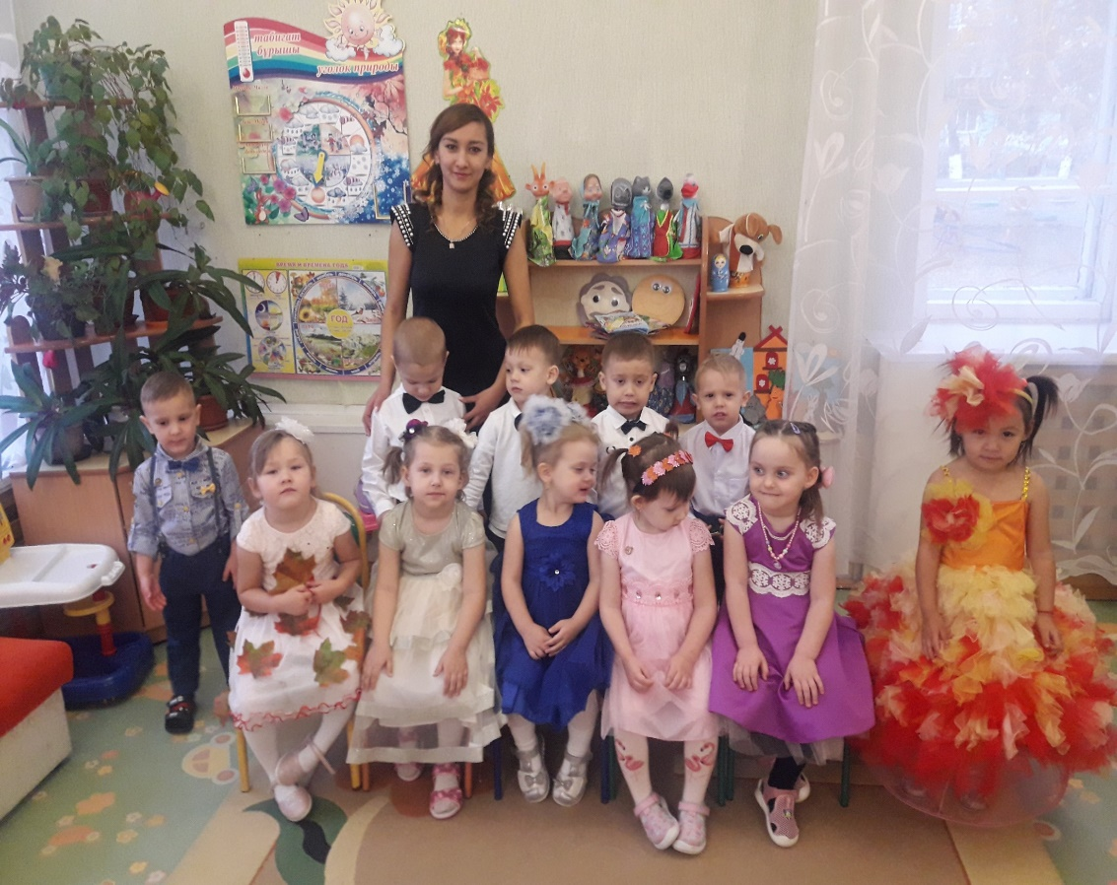
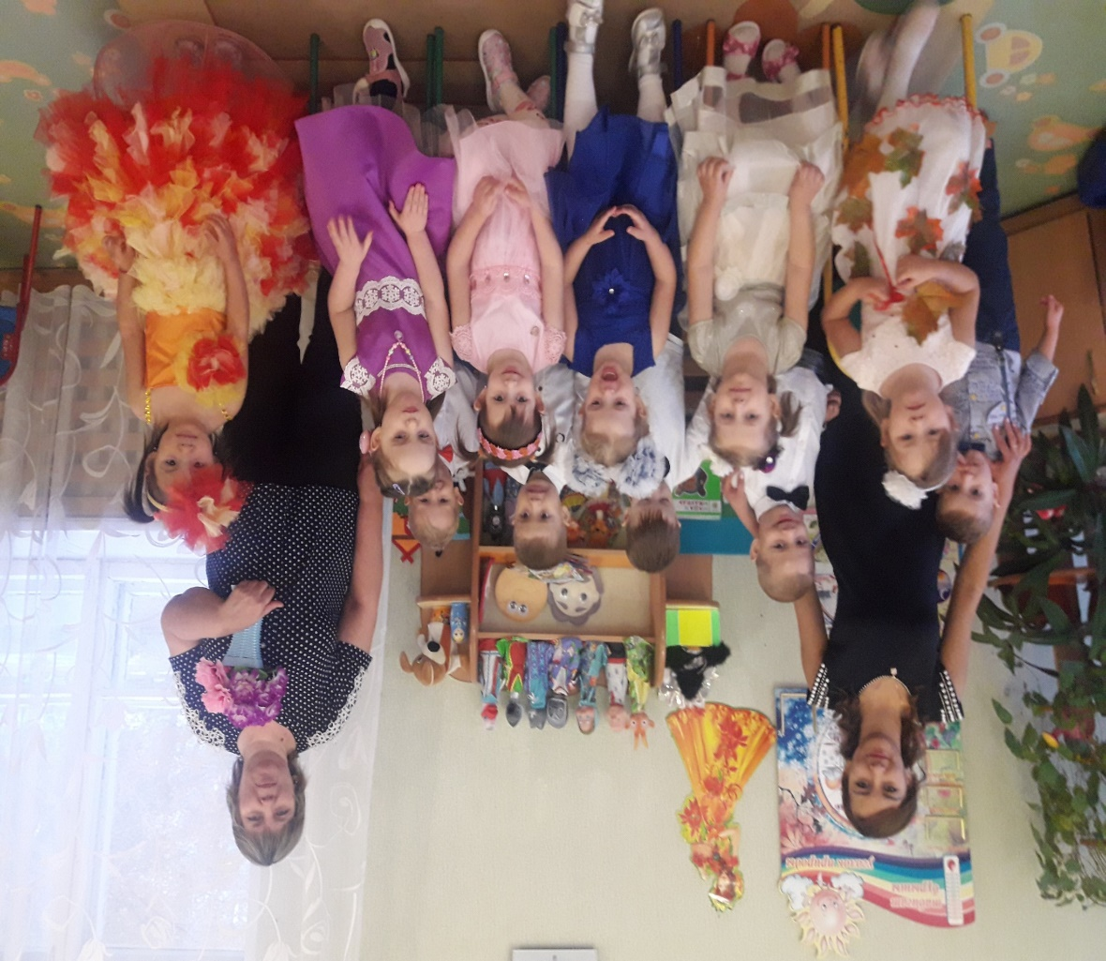

Slide 3
Дети ходили в лес на прогулку.И там встретили Машу и медведя.

Slide 4
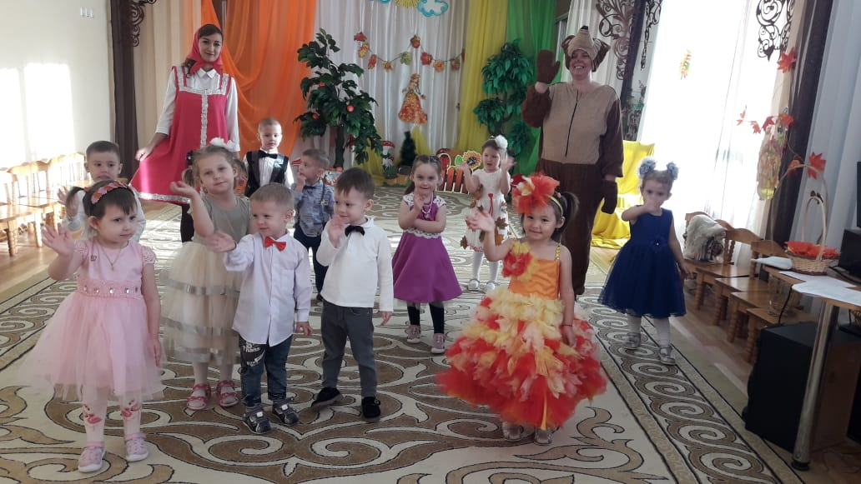

Slide 5
Дети играли в игру «Платочек»
Цель:Назвать имя ребенка под платком

Slide 6
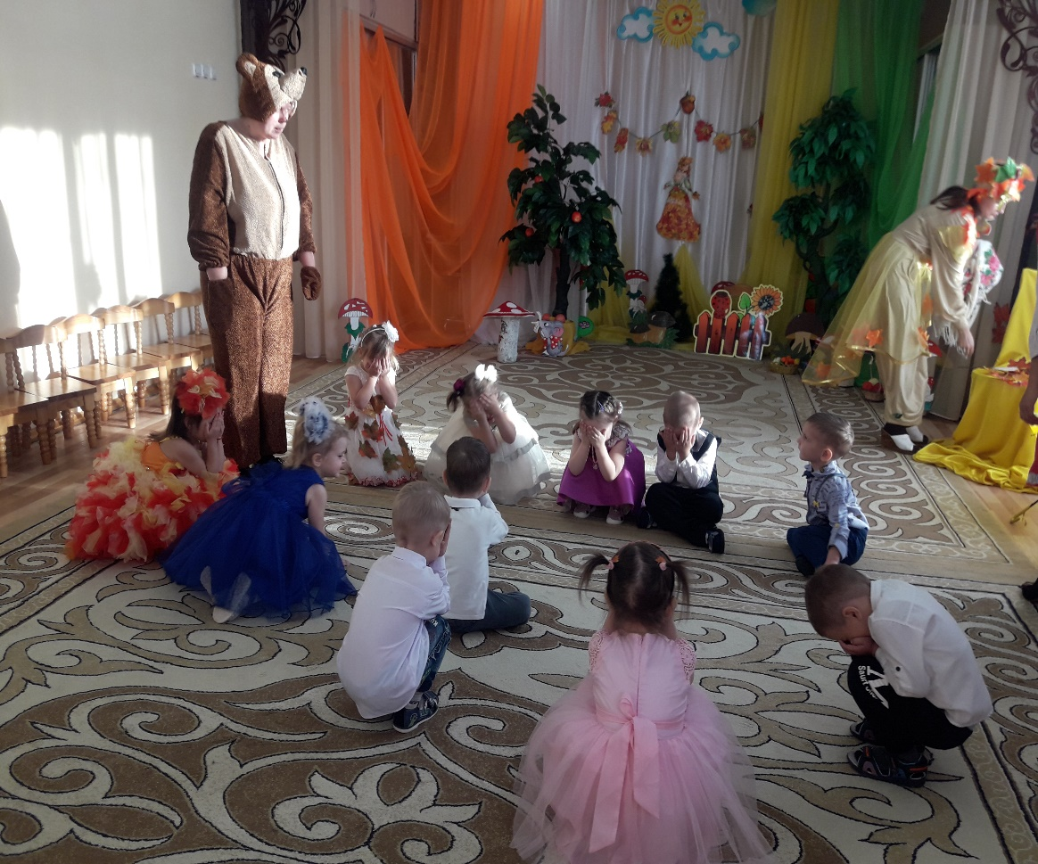
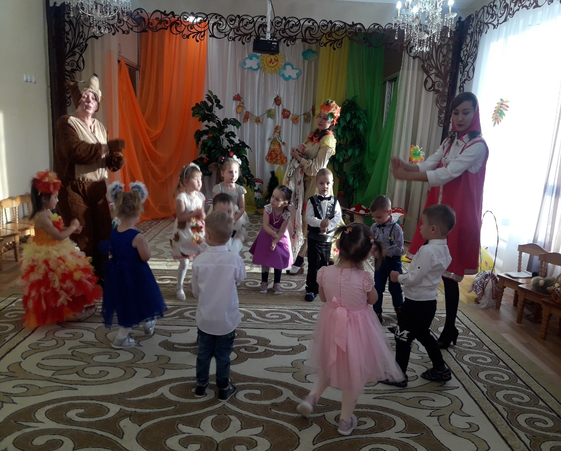

Slide 7
Осень принесла для детей угощения! Дары Осени

Slide 8
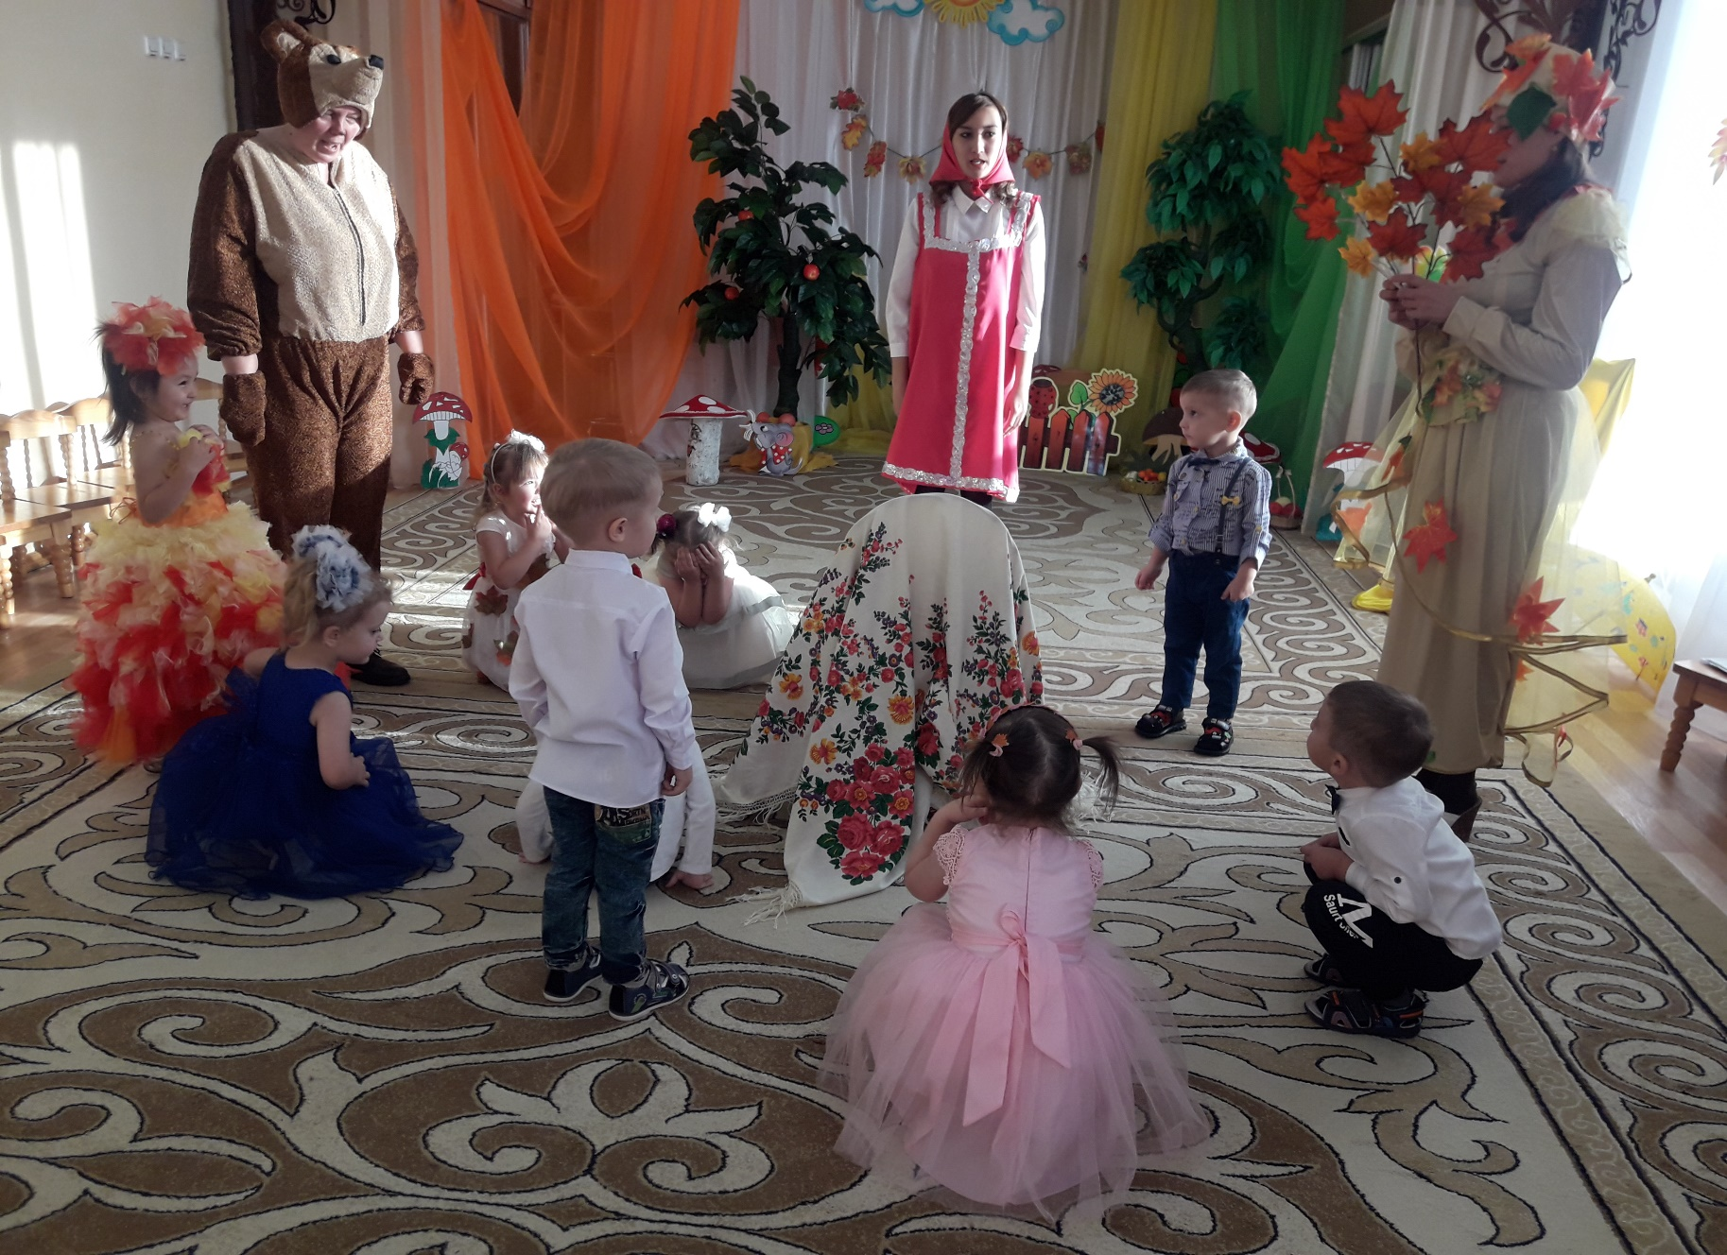

Slide 9
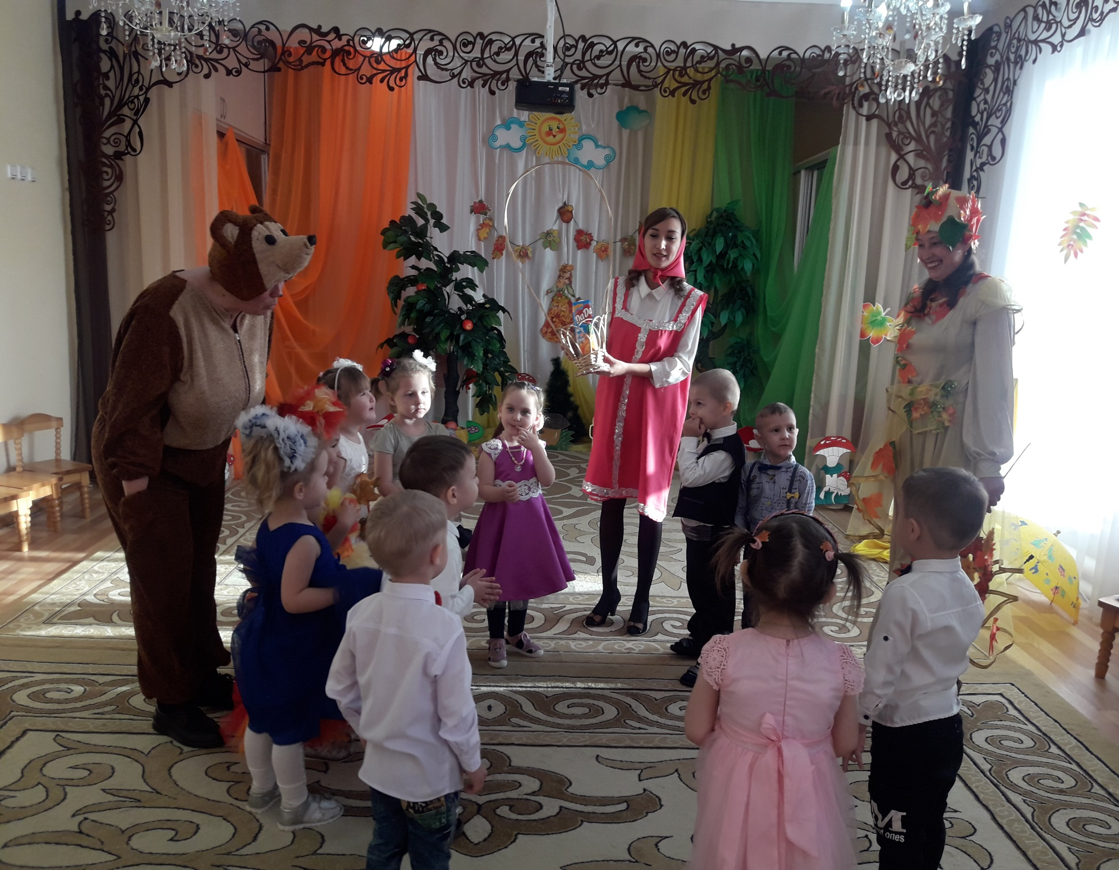

Slide 10
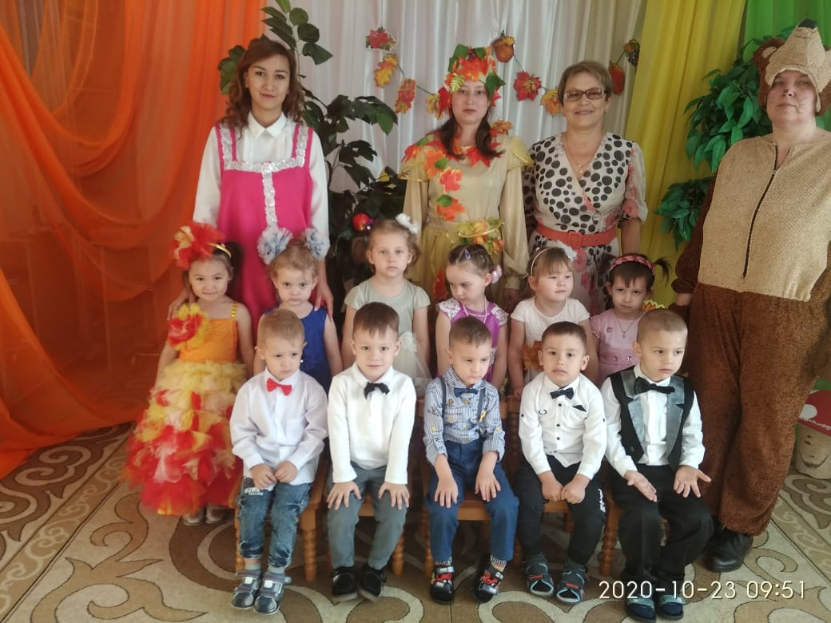

Slide 11
Для ребят это запоминающийся, радостный и яркий праздник, который помогает им закрепить представления об осени как времени года. Хоть и говорят, что осень – унылая пора, но дети, как никто другой, способны радоваться осенним дарам.
Главным гостем праздника стала осень. Осень приготовила для ребят угощения _дары осени

